Slide 1








Slide 2




Slide 3



Hình bình hành có … song song và bằng nhau.
Hai cặp cạnh đối diện
1 căp
Một cặp cạnh đối diện
Hai cặp cạnh liền kề

Slide 4
Hình có 4 cạnh bằng nhau gọi là
Hình tam giác
Hình bình hành
Hình thoi

Slide 5
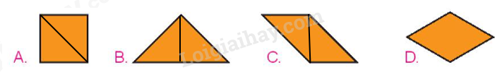
A
B
D

Slide 6
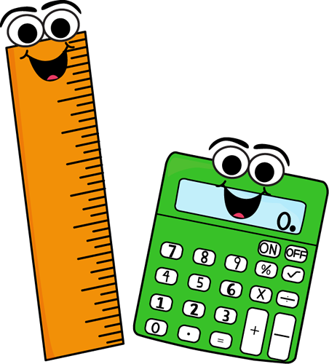

Thứ … ngày … tháng … năm 2023
TOÁN
Luyện tập: Hình bình hành,
hình thoi

Slide 7


Slide 8




Anh ơi, nếu muốn làm cửa cho tổ kiến thì mình phải làm cửa cỡ nào ạ?
Ôi, sẽ là một cái cửa bé tí hơn ấy.
Để đo những vật có kích thước nhỏ ta dùng đơn vị đo nào?
Bạn nhỏ muốn làm cửa cho tổ kiến thì phải làm như thế nào?

Slide 9


1 mm²
1mm
1cm

Slide 10

Để đo diện tích của những vật có kích thước nhỏ, người ta có thể dùng đơn vị: mi-li-mét vuông.
Mi-li-mét vuông là diện tích của hình vuông có cạnh dài 1 mm.
Mi-li-mét vuông viết tắt là mm².
100 mm² = 1 cm²

Slide 11


Slide 12
1. Hoàn thành bảng sau theo mẫu
Đọc | Viết
Năm mươi lăm mi-li-mét vuông | 55 mm²
Hai trăm linh tư mi-li-mét vuông | ?
? | 2 040 mm²
Mười nghìn mi-li-mét vuông | ?
204 mm²
Hai nghìn không trăm bốn mươi mi – li – mét vuông
10 000 mm²

Slide 13



2. Số
1 cm² = mm²
1 cm² 30 mm² = mm²
a)
100
130
b)
2 cm² = mm²
8 cm² 5 mm² = mm²
200
805
200 mm² = cm²
7 cm² 14 mm² = mm²
2
714

Slide 14
3. Chọn câu trả lời đúng
Diện tích của một nhãn vở khoảng:
A. 15 mm² B. 15 cm² C. 15 dm² D. 15 m²

Slide 15
Vận dụng

Slide 16







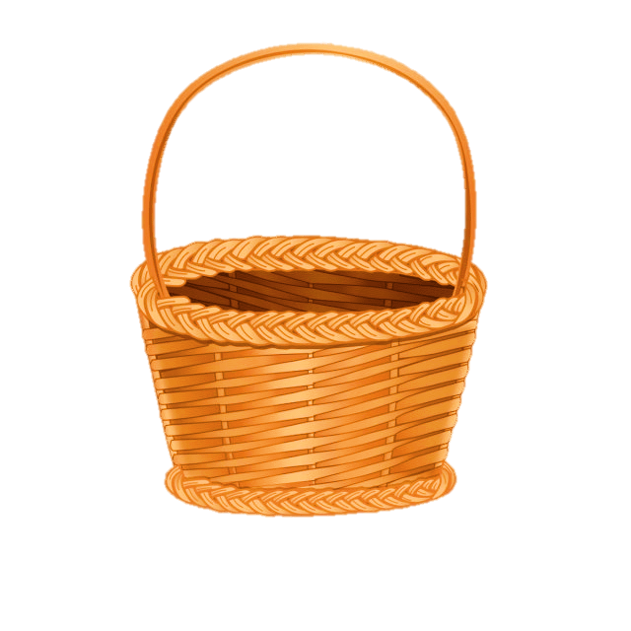

Slide 17


1 cm² = …….mm²
A. 100
B. 10
C. 1 000
Notes:
Bấm quả đào để quay về

Slide 18
5 cm² 27 mm² …. 527 mm²
A. <
B. =
C. >

Slide 19
4 cm² 30 mm² …. 4 030 mm²
A. >
B. =
C. <

Slide 20


